Slide 1
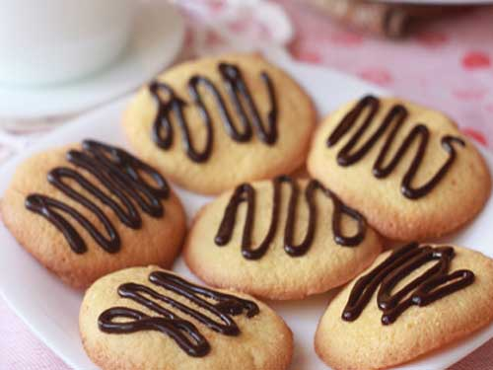
Автоматический кондитер.
Авторы:
Лускин Никита (11 лет);
Скоробогатов Вадим (12 лет).

Slide 2
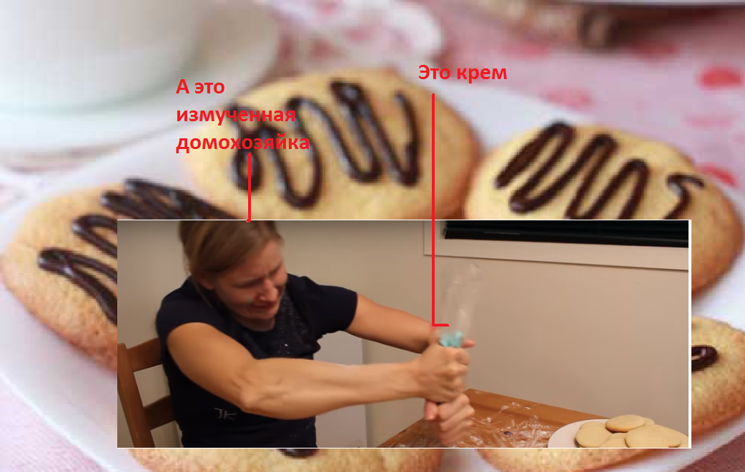
Проблемы: большая затрата сил, времени, нервов и труда
А это крем
Это измученная домохозяйка
Это печенье

Slide 3
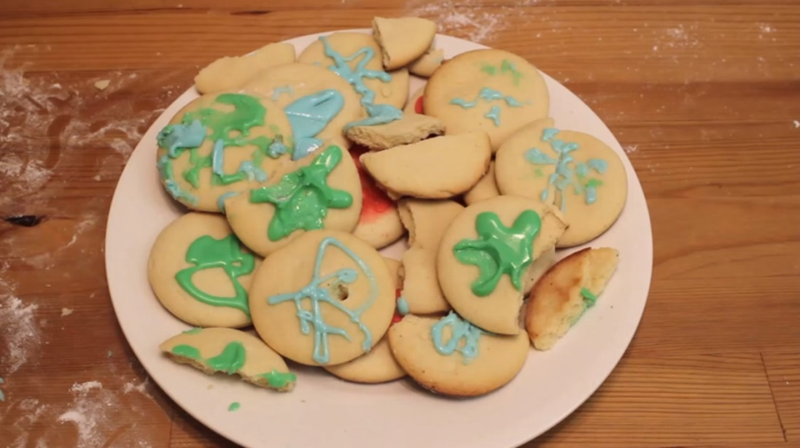
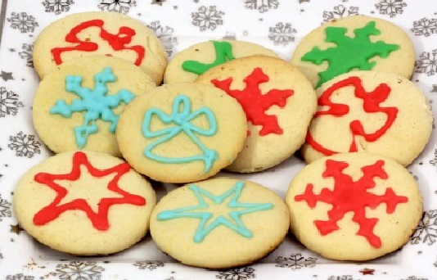
Описание.
Как вы убедились по рисунку на слайде №2 украшать печенье в ручную сложно и затратно. И конечный результат будет не самый хороший, но если над готовкой работает робот, то так как он делает всё по программе, одинаково точно и аккуратно, вы будете удивлены результатом!
Как вы убедились по рисунку на слайде №2 украшать печенье в ручную сложно и затратно. И конечный результат будет не ахти какой, но если над готовкой работает робот, то так как он делает всё по программе, одинаково точно и аккуратно, вы будете удивлены результатом!

Slide 4
Функции.
Наш проект:
Рисует на печенье кремом воспроизводя утонченные и изящные рисунки .
Мы гурманы и мы едим вкусную еду , есть надо ещё и красиво , для этого и создан наш проект. Ещё наш проект создан с целью улучшения результатов труда людей Росси. Если рисовать узор своими руками, то получиться довольно плохо.Это большие потери печенья, крема сил и нервов, а значит и работоспособности людей.
Наш проект:
Рисует на печенье кремом воспроизводя утонченные и изящные рисунки .
Мы гурманы и мы едим вкусную еду , есть надо ещё и красиво , для этого и создан наш проект. Ещё наш проект создан с целью улучшения результатов труда людей Росси. На слайде номер 3, показано что получается если рисовать узоры своими руками (рисунок слева).
Это большие потери печенья, крема сил и нервов, а значит и работоспособности людей.

Slide 5
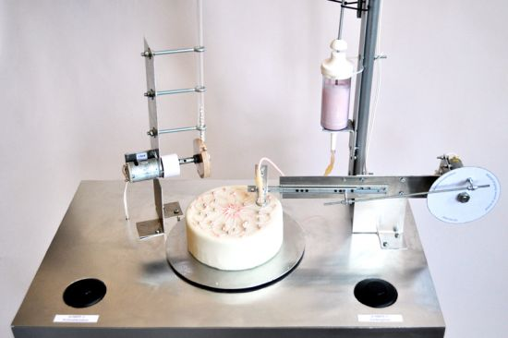
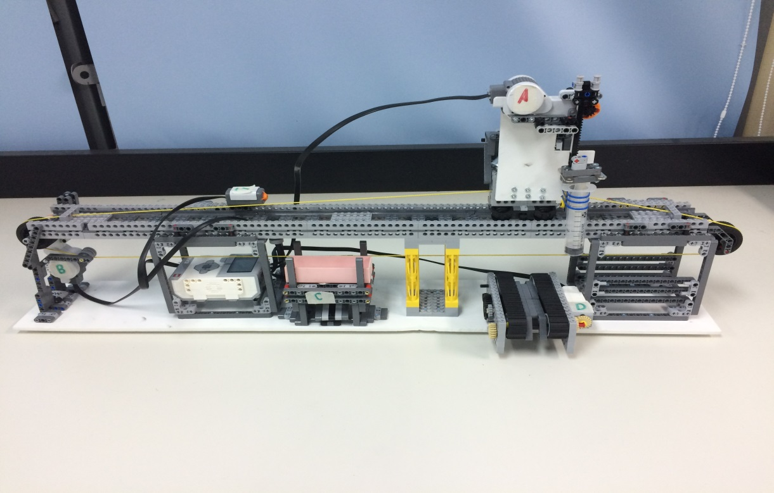
Аналог: Наш робот:
Ещё бы мы хотели сказать о том что наш робот практически не отличается от своих аналогов: он выполняет туже функцию. А отличие проявляется в том что крутящеюся платформу заменяет конвейер, это показано на рисунках ниже.
Ещё бы мы хотели сказать о том что наш робот практически не отличается от своих аналогов только конструкцией : он выполняет туже функцию. А отличие проявляется в том что крутящеюся платформу заменяет конвейер, это показано на рисунках ниже.

Slide 6
Конец.
Спасибо за просмотр !!!

